Slide 1
Subsistemas de Mantenimiento

Slide 2
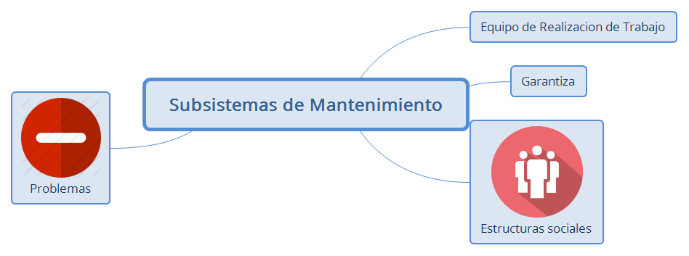
Subsistemas de Mantenimiento

Slide 3
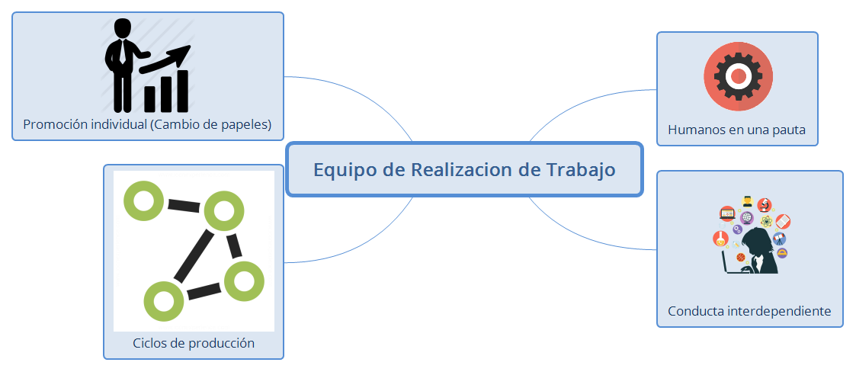
Equipo de Realizacion de Trabajo

Slide 4

Humanos en una pauta

Slide 5

Conducta interdependiente

Slide 6

Ciclos de producción

Slide 7

Promoción individual (Cambio de papeles)

Slide 8
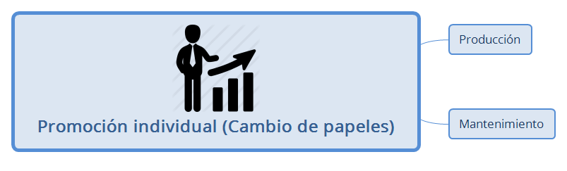
Promoción individual (Cambio de papeles)

Slide 9
Producción

Slide 10
Mantenimiento

Slide 11
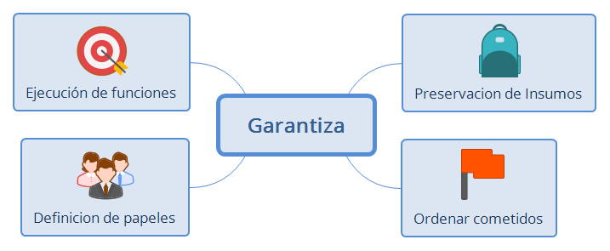
Garantiza

Slide 12

Preservacion de Insumos

Slide 13
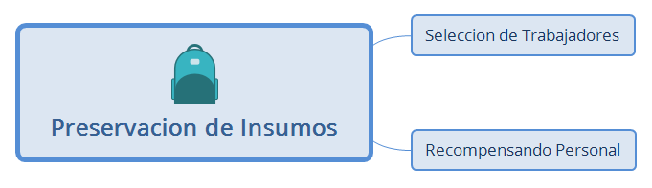
Preservacion de Insumos

Slide 14
Seleccion de Trabajadores

Slide 15
Recompensando Personal

Slide 16

Ordenar cometidos

Slide 17

Definicion de papeles

Slide 18

Ejecución de funciones

Slide 19

Estructuras sociales

Slide 20
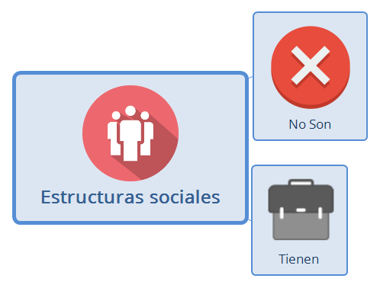
Estructuras sociales

Slide 21

No Son

Slide 22
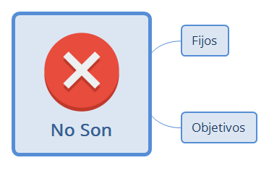
No Son

Slide 23
Fijos

Slide 24
Objetivos

Slide 25

Tienen

Slide 26
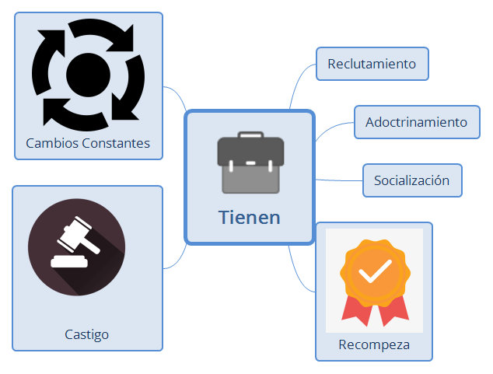
Tienen

Slide 27
Reclutamiento

Slide 28
Adoctrinamiento

Slide 29
Socialización

Slide 30

Recompeza

Slide 31
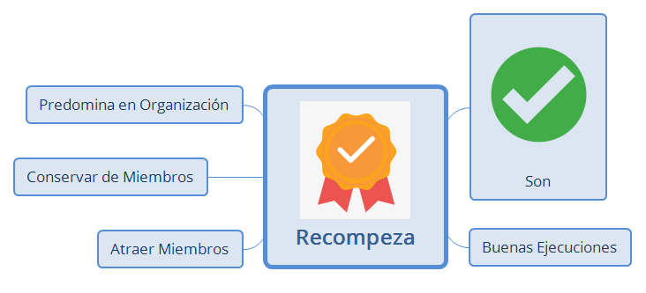
Recompeza

Slide 32

Son

Slide 33
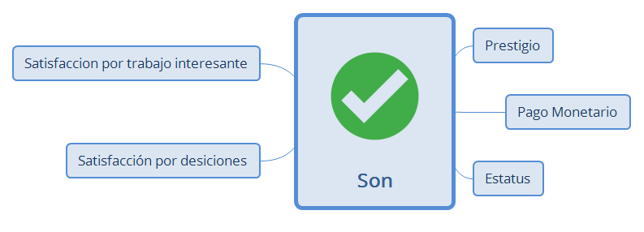
Son

Slide 34
Prestigio

Slide 35
Pago Monetario

Slide 36
Estatus

Slide 37
Satisfacción por desiciones

Slide 38
Satisfaccion por trabajo interesante

Slide 39
Buenas Ejecuciones

Slide 40
Atraer Miembros

Slide 41
Conservar de Miembros

Slide 42
Predomina en Organización

Slide 43

Castigo

Slide 44
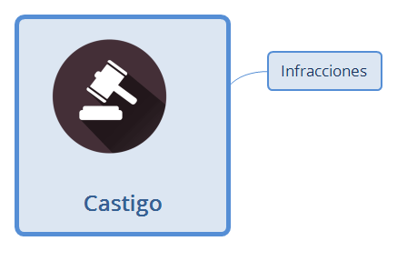
Castigo

Slide 45
Infracciones

Slide 46

Cambios Constantes

Slide 47

Problemas

Slide 48
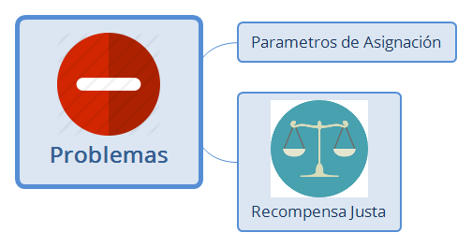
Problemas

Slide 49
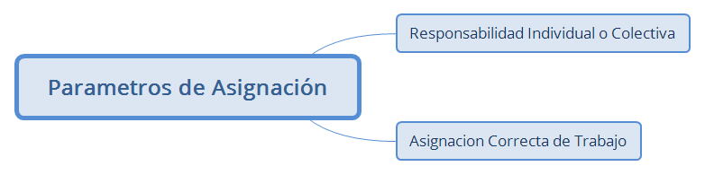
Parametros de Asignación

Slide 50
Responsabilidad Individual o Colectiva

Slide 51
Asignacion Correcta de Trabajo

Slide 52

Recompensa Justa

Slide 53
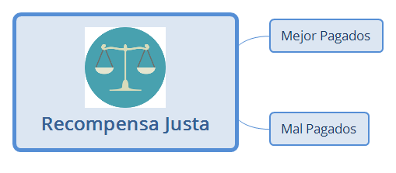
Recompensa Justa

Slide 54
Mejor Pagados

Slide 55
Mal Pagados

